Slide 1

СУБД в интернет приложениях
Лекция 8:
Автоматизация роста распределённой системы
Konstantin Osipov, kostja@tarantool.org
Eugene Blikh, bigbes@tarantool.org
http://tarantool.org
Москва 2014

Slide 2

Оценка курса
Теория
Практика
Раздел | Баллы
Структуры данных | 10
Обработка транзакций | 10
Распределённые системы | 10
Задание | Баллы
BDB | 15
Key/Value DB | 15
Master/slave | 15
Итоговый экзамен: 20 баллов
Notes:
Пример оформления таблицы. Жирный текст используем только в случаях крайней необходимости. Шрифт в таблице – Calibri 12 pt

Slide 3
Правила игры
Формат лекций: 2+1 (2 часа теории, 1 час практики)
слайды обычно содержат только иллюстрации к лекции
вопросы можно и нужно задавать по ходу лекции
всё взаимодействие по домашним заданиям
идёт через github.com
http://github.com/kostja/lectures/wiki cодержит материалы и домашние задания, расписание лекций и список литературы
Notes:
Пример оформления таблицы. Жирный текст используем только в случаях крайней необходимости. Шрифт в таблице – Calibri 12 pt

Slide 4
Big picture: scalable databases
replication
sharding and re-sharding
distributed queries & jobs, Map/Reduce
DDL
will focus on sharding/re-sharding only
Notes:
Если мы будем обсуждать тему за пивом, то шардинг будем обсуждать в широком смысле: и мы одновременно поднимем кучу других тем:
как выбрать ключ по которому шарить,
собственно шардинг, как выбрать функцию шардинга, то есть алгоритм разбиения данных по серверам
как поддерживать систему: решардить данные при добавлении нод или замене выбывших
DDL, то есть обслуживание схемы данных и эволюция схемы данных
распаралеливание запрсоов (запрашивать данные с нескольких нод, менять данные консистентно
и т.д.
Сегодня мы сфокусируемся на одной области, чтобы попытаться раскрыть её.

Slide 5
Contents
sharding function
routing
re-sharding
Notes:
То есть, мы смотрим конкретно на тему шардинга. Какие тут главные вопросы?
Мы утверждаем, что это:
то как мы разбиваем данные на кластер - функция шардинга
как мы находин нужный при запросах, то есть адресация и роутинга
как всем этим управлять, т.е. добавлять новые ноды

Slide 6
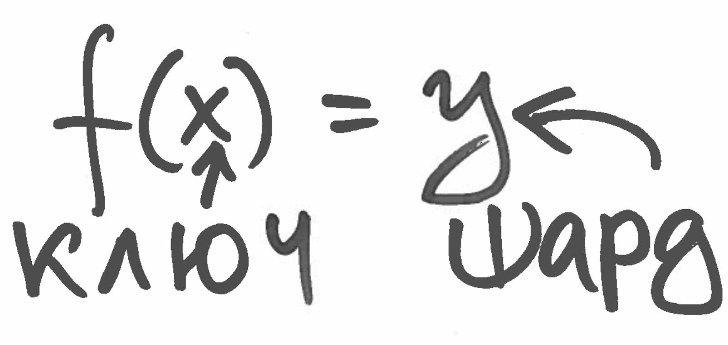
Sharding function
Notes:
Шардинг функция почему мы об этом говорим сначала
Всё три части взаимосвязаны, но естественно когда данные перестают помещаться на одну машину, первое о чём мы думаем, это как их поделить.
И это принципиальный вопрос - поделишь - получишь неработоспособную архитектуру, дорогую подддержку на долгие годы вперёд (т.к. downtime недопустим)

Slide 7
Selecting a good shard key
The identified object should be small
Some data you won't be able to shard (and have to duplicate on each shard)
don't store the key if you don't have to
Notes:
Давайте рассмотрим примеры. Что скоре всего имеет маленький размер и размажется равномерно? Сессия, заказ. А данные пользователя? Уже не во всех случаях (комментарии к постам Джастина Бибера, но есть нюансы - если в соцсети по нескольку джастинов биберов на шард, то ок). Равномерность нужна не только для всех данных, но и для горячей части. Поэтому есть и совсем прохие примеры выбора ключа - например, дата заказа/поста, в этом случае данные размазываются равномерно, но горячие данные либо сидят на совсем небольшой части кластера, либо почти любая операция должна подгружать данные со многих нод.
Реальная история из твиттера и выборов обамы - добавляли по несколько нод в день на новые твиты, порвали два баяна во время выборов Обамы, в итоге сменили схему шардинга.

Slide 8
Good and bad shard keys
good: user session, shopping order
maybe: user (if user data isn’t too thick)
bad: inventory item, order date
Notes:
Давайте рассмотрим примеры. Что скоре всего имеет маленький размер и размажется равномерно? Сессия, заказ. А данные пользователя? Уже не во всех случаях (комментарии к постам Джастина Бибера, но есть нюансы - если в соцсети по нескольку джастинов биберов на шард, то ок). Равномерность нужна не только для всех данных, но и для горячей части. Поэтому есть и совсем прохие примеры выбора ключа - например, дата заказа/поста, в этом случае данные размазываются равномерно, но горячие данные либо сидят на совсем небольшой части кластера, либо почти любая операция должна подгружать данные со многих нод.
Реальная история из твиттера и выборов обамы - добавляли по несколько нод в день на новые твиты, порвали два баяна во время выборов Обамы, в итоге сменили схему шардинга.

Slide 9
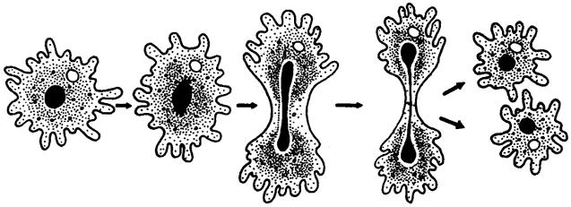
Garage sharding: numbers
replication based doubling (2, 4, 8, out of cash)
the magic number 48 (2✕3✕4)
Notes:
Есть парочка “олдскульных” рабочих способов, которые обеспечат шардинг в разумных пределах (условно, от 1 до 50 серверов).
деление на двойку рулит, потому что решардинг только половины данных с каждой ноды каждый раз
пиздец приходит на больших числах, т.к. нужно закупать много железа
очень рабочий и удобный вариант когда вы знаете что в пределе не может быть данных больше чем X X < 50 узлов
replication based doubling - это йогурт для админов
завиточки к предыдущей схеме - 2*3*4 - фишеру не забыть их рассказать

Slide 10

Garage sharding thru hashing
good: remainders
  f(key) ≡ key % n_srv
  f(key) ≡ crc32(key) % n_srv
bad: first login letter
Notes:
примеры на предыдущем слайде это уже функция хэширования - например выраженная в виде crc + остаток от деления, либо first login letter
Ага! Идея - что мы ещё можем использовать как функцию хэширования
Например first login letter - это как раз совершенно не гарантирует равномерность распределения, крайне неудобен в поддержке, когда окажется что одна буква не влезает в несколько серверов

Slide 11

Sharding for grown-ups
table function
consistent hashing
Notes:
если предполагается полностью эластичный рост на тысячи серверов
если нужно решение “из коробки”
методы

Slide 12
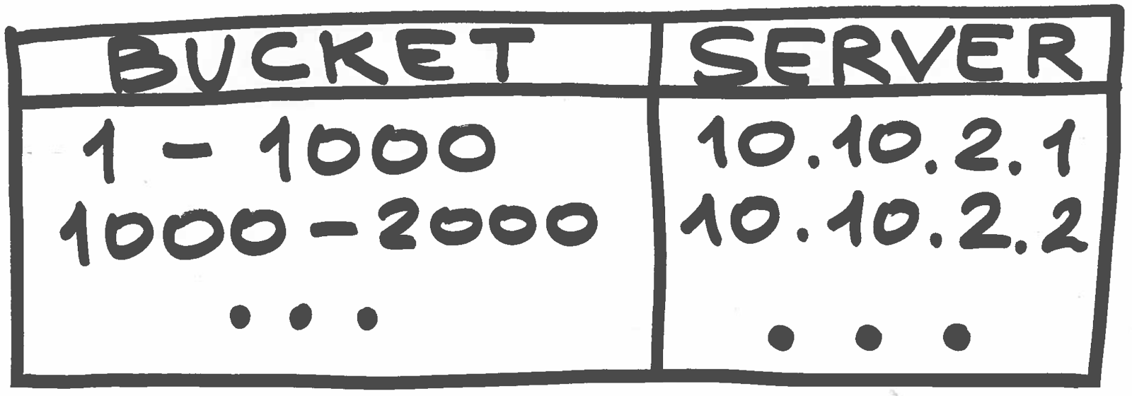
Table functions
virtual buckets: key -> bucket -> shard
  “key -> bucket” function, “bucket -> shard” table
  “key -> bucket” table, “bucket -> shard” table
Notes:
мы конфигурируем отображение ключа на шард заданное с помощью таблицы
ключ на бакет отображается с помощью хэш функции
бакет на шард отражается с помощью таблицы соответствия
вопрсо: где мы храним эту таблицу? На центральном серевере либо на координаторе. В любом случае, возникает проблема распространения
конфиугурации при её изменении
максимально р может быть задано распределение
центральный сервер
как только ты используешь математику, ты теряешь в свободе = ты не можешь конкретный ключ при желании положить в конкретное место
(это если есть промежуточные бакеты). Так что от бакетов иногда имеет смысл отказаться

Slide 13
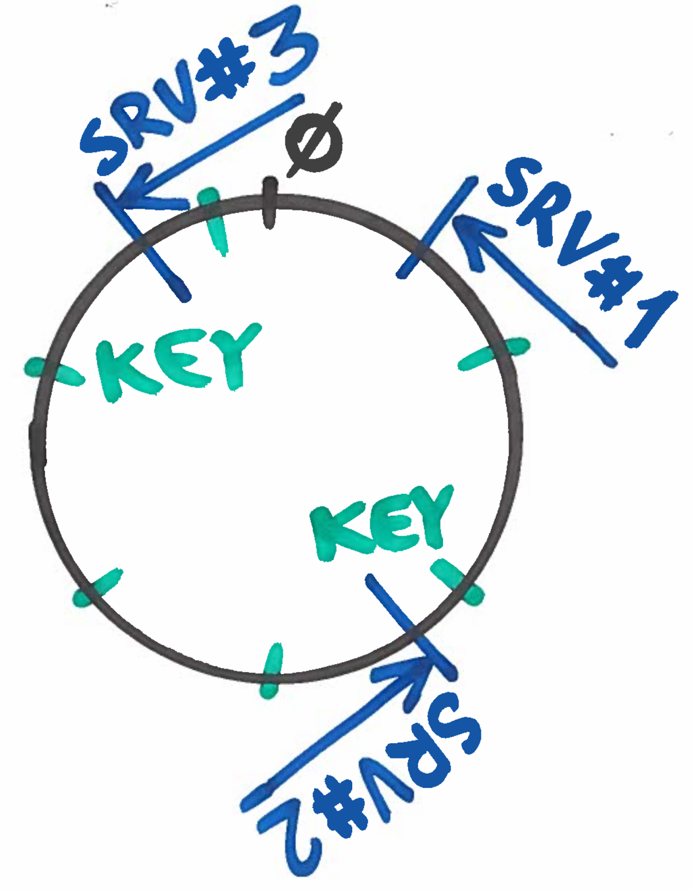
Consistent hashing
Danny Lewin RIP
Kinda ring and like... uhm... points, you know ...
Libraries: Ketama
Notes:
главная проблема - минимизировать количество ребалансировки при добавлении шарда
9/11 first victim, one of the founders of AKAMAI, consistent hashing and merkle trees - for load balancing of content delivery network
you need a lot of virtual points otherwise you don’t have sufficient randomness
библиотеки есть в open source - профит
решардинг - при больших данных - положит вам сеть в любом случае,потому что заливка шарда всё равно положит роутер в стойке в которой находится этот шард
таким образом, нерезиновый

Slide 14
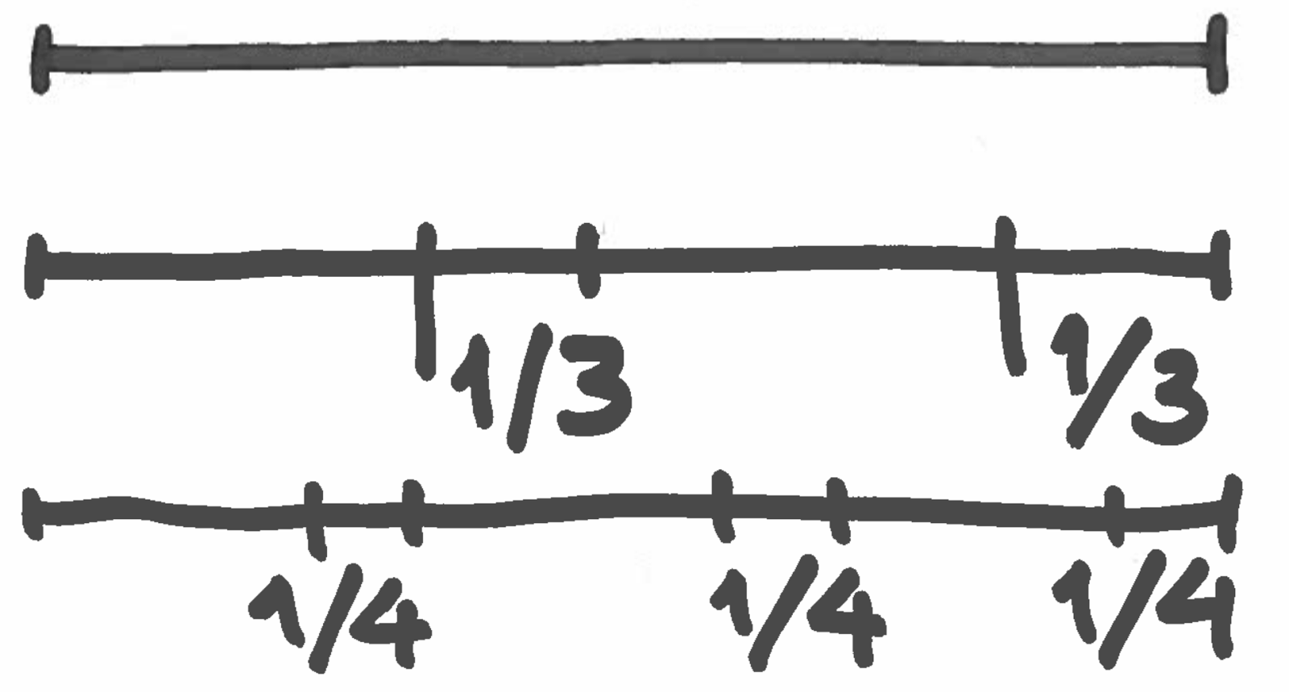
Guava/Sumbur
f(key, n_servers) => server_id
strictly uniform key-to-server mapping
recurrence formula (15 lines of code)
Notes:
однозначная функция, принимает два числа и выдаёт server_id < n_servers
очень ровно режет диапазон
не имеет состояния (удобно разместить как на клиенте, так и на сервере, так и на прокси - всц равно где)
минусы - долго работает при большом количестве шардов, сложность - N^2

Slide 15
Sumbur
l = 0xFFFFFFFF
part = l / cluster_capacity
return 0 if l - hashed_integer < part
h = hashed_integer
n = 1
i = 2
while i <= cluster_capacity
c = l / (i * (i-1))
if c <= h
h -= c
else
h += c * (i-n-1)
n = i
break if l / n - h < part
end
i += 1
end
n - 1
end
end
Notes:
однозначная функция, принимает два числа и выдаёт server_id < n_servers
очень ровно режет диапазон
не имеет состояния (удобно разместить как на клиенте, так и на сервере, так и на прокси - всц равно где)
минусы - долго работает при большом количестве шардов, сложность - N^2

Slide 16
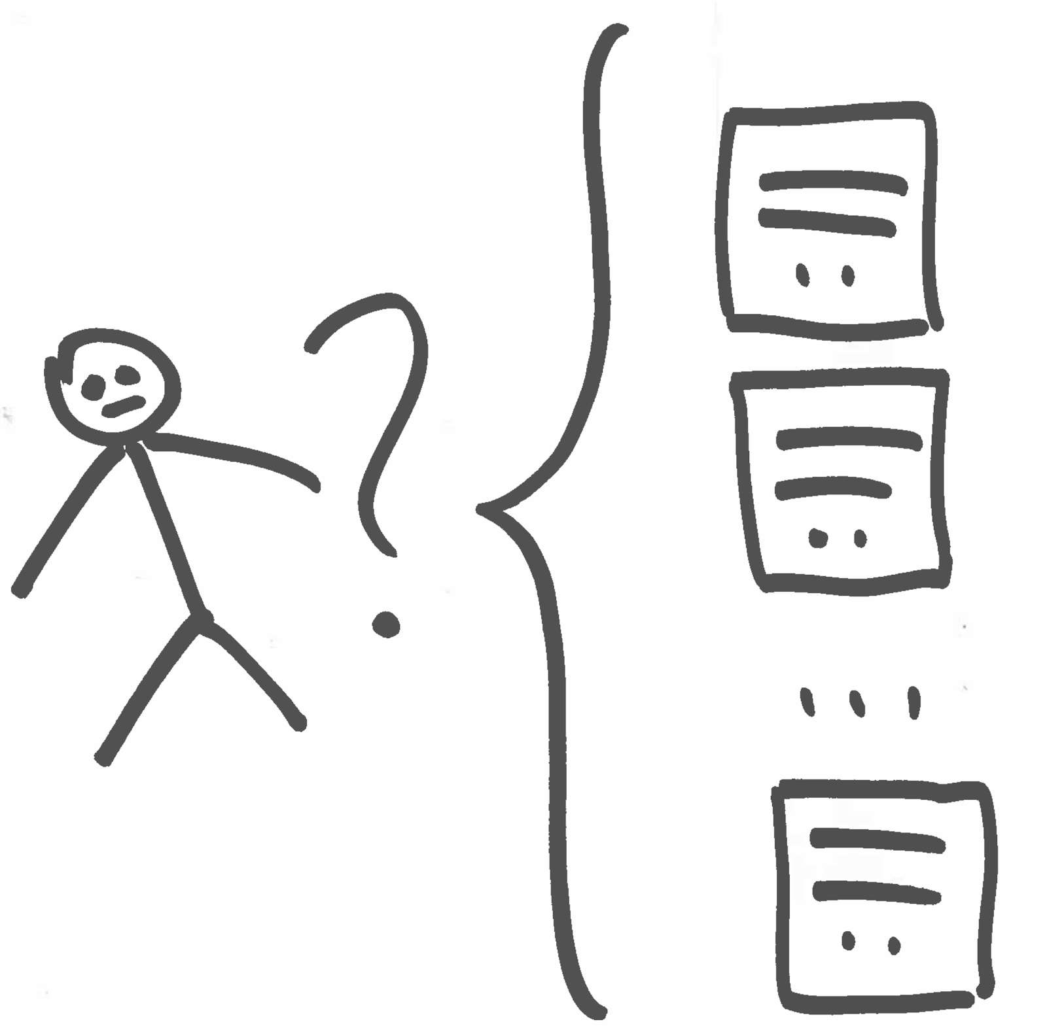
Routing

Slide 17
Routing types
smart client
coordinator
proxy
local proxy on every app server
intra-database routing

Slide 18
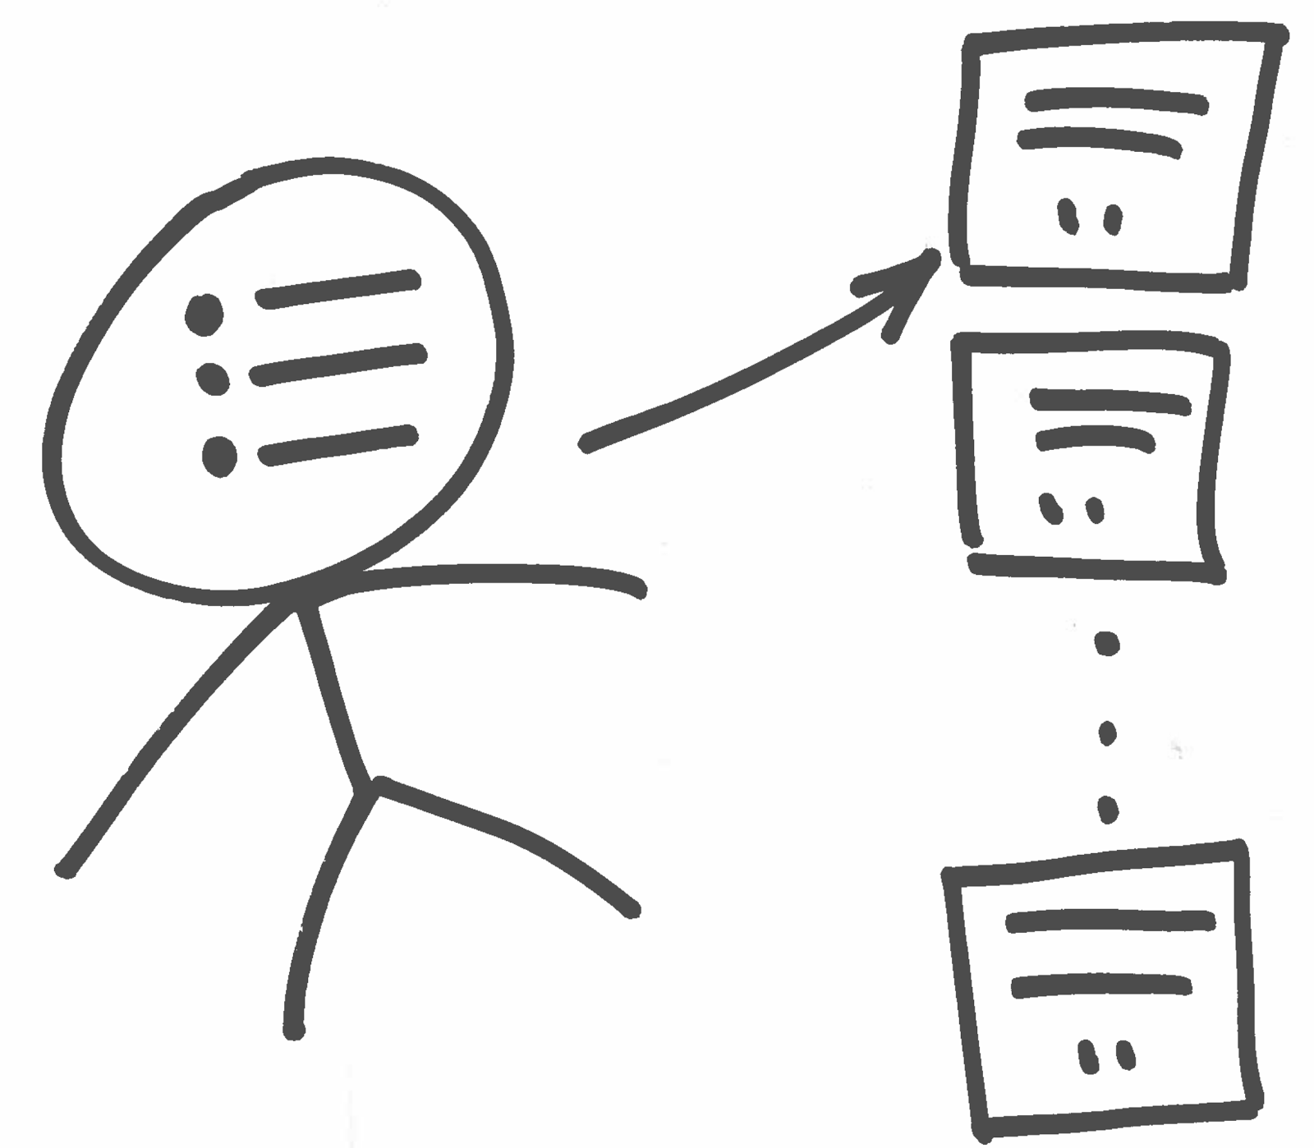
Smart Client
no extra hops
all clients (PHP/Python/C...)should implement it
reshardiang is hard

Slide 19
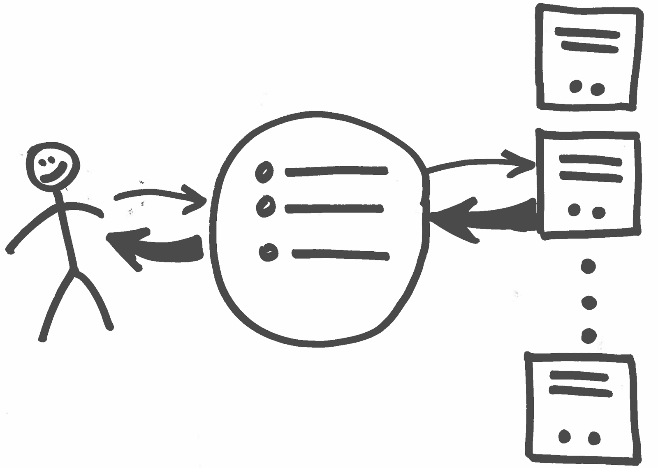
Proxy
encapsulates routing logic
extra hop, traffic
+1 service
SPOF
=> local proxy

Slide 20
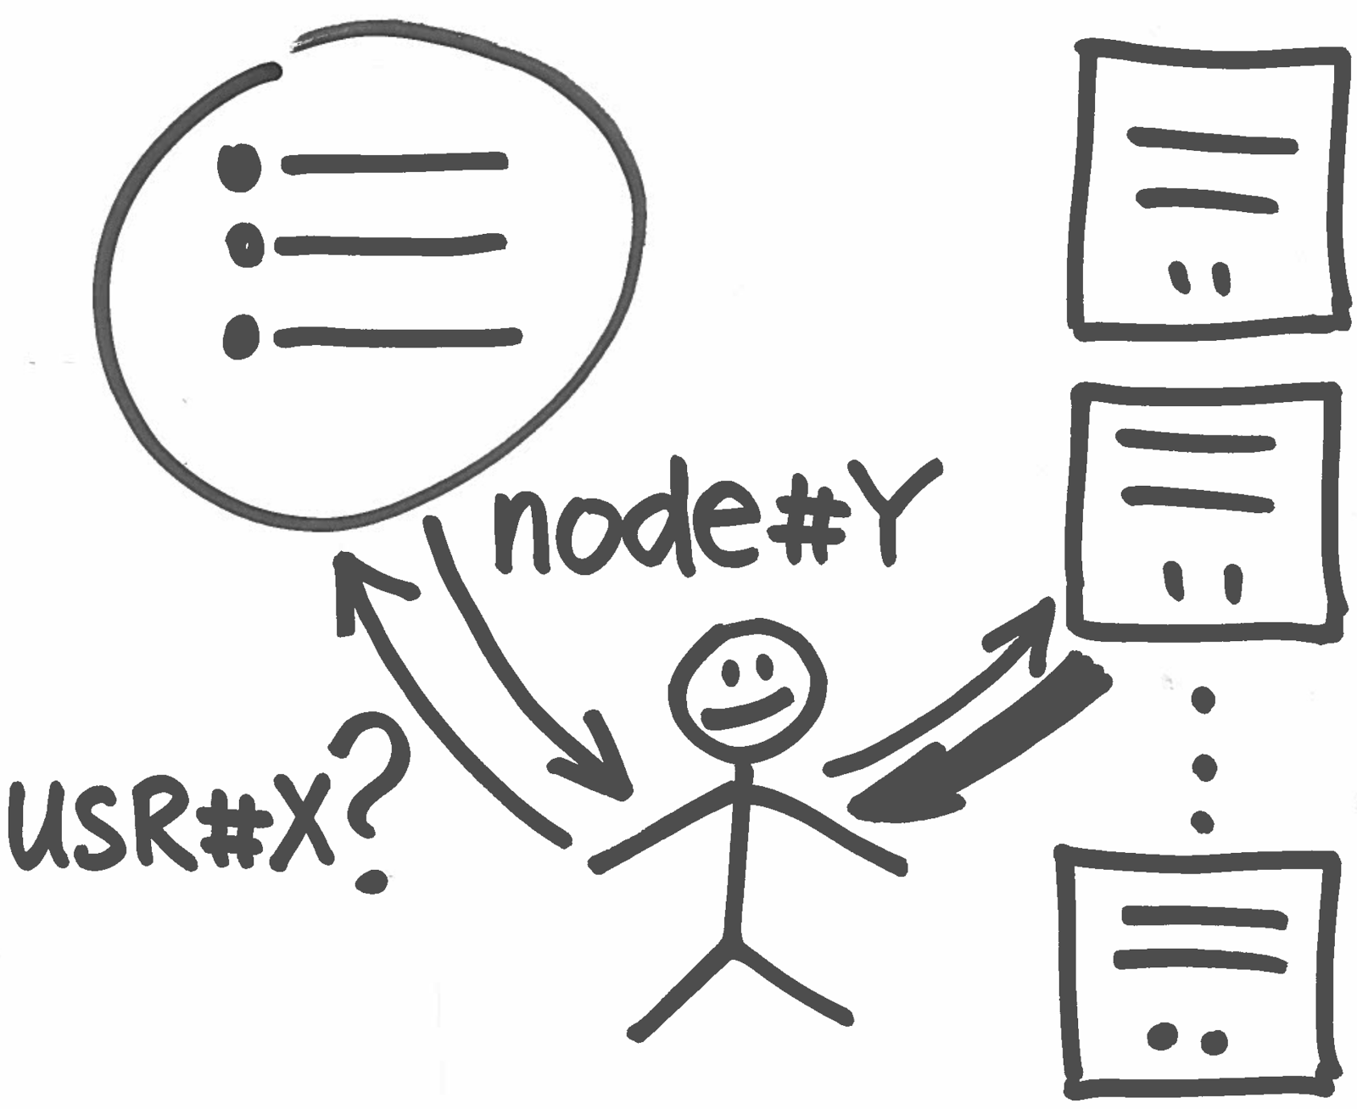
Coordinator
centralized
knowledge
SPOF

Slide 21
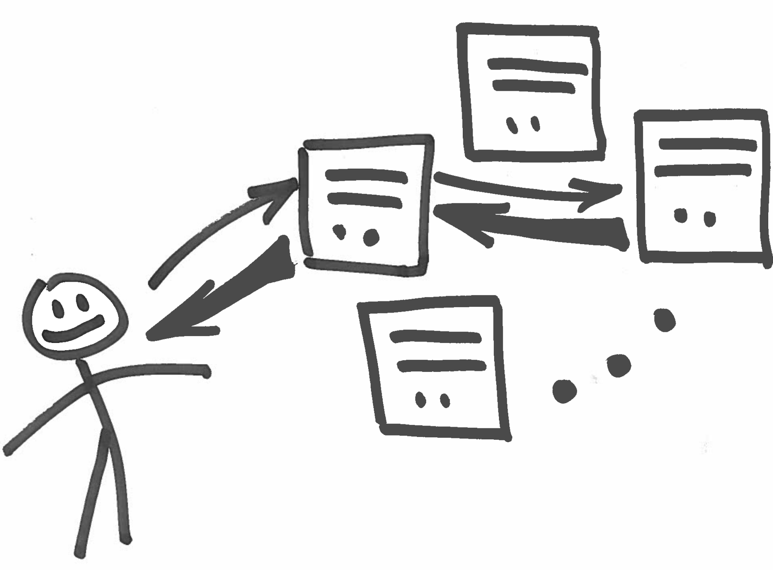
Intra-database routing
too many nodes
redundancy is high
ad-hoc requests

Slide 22
Re-sharding

Slide 23
Re-sharding is a pain
redistribution impacts:
  clients
  network performance
  consistency
=> maintenance time window
forget about it on petabyte scale
Notes:
forget about it on petabyte scale
patterns of avoiding resharding:
update is a move
expire

Slide 24
Best practice: no data redistribution
update is a move
data expiration (new data on new servers)
new data on selected servers

Slide 25
DDL
upgrade your app
upgrade your database
update your app and remove any trace of old schema

